Slide 1
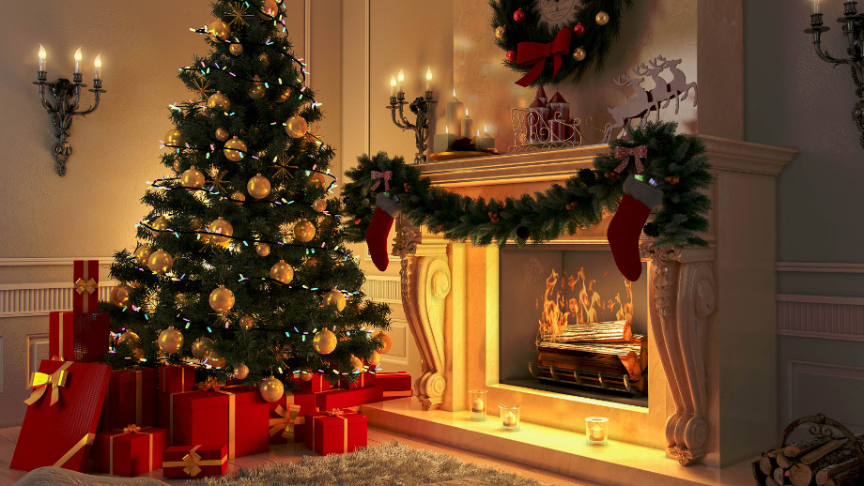
Święta Bożego Narodzenia - Christmas
Zuzanna Szwarc kl. Vb

Slide 2
Prezenty - gifts

Slide 3
Ozdoby świąteczne – Christmas decorations

Slide 4
Choinka – Christmas tree

Slide 5
Święty Mikołaj – Santa Claus

Slide 6
Potrawy świąteczne – Christmas dishes

Slide 7
Opłatek - wafer

Slide 8
Wieniec - wreath

Slide 9
Wigilijna wieczerza – Christmas eve supper

Slide 10
Have a wonderful Christmas and a best New Year. Wishes Zuzia.

